Slide 1
Argomenti da approfondire
Onde sismiche e la struttura interna della Terra (stratificazione, composizione, stato fisico).
Calore interno della Terra (origine e il trasferimento)
Campo magnetico della Terra ( ipotesi sull’origine e inversioni)
Isostasia

Slide 2
Calore interno della Terra
L’interno della Terra è caldo
In un anno la Terra perde una notevole quantità di calore / si raffredda
Prove : vulcani, geyser, sorgenti calde aumento della temperatura con la profondità

Slide 3
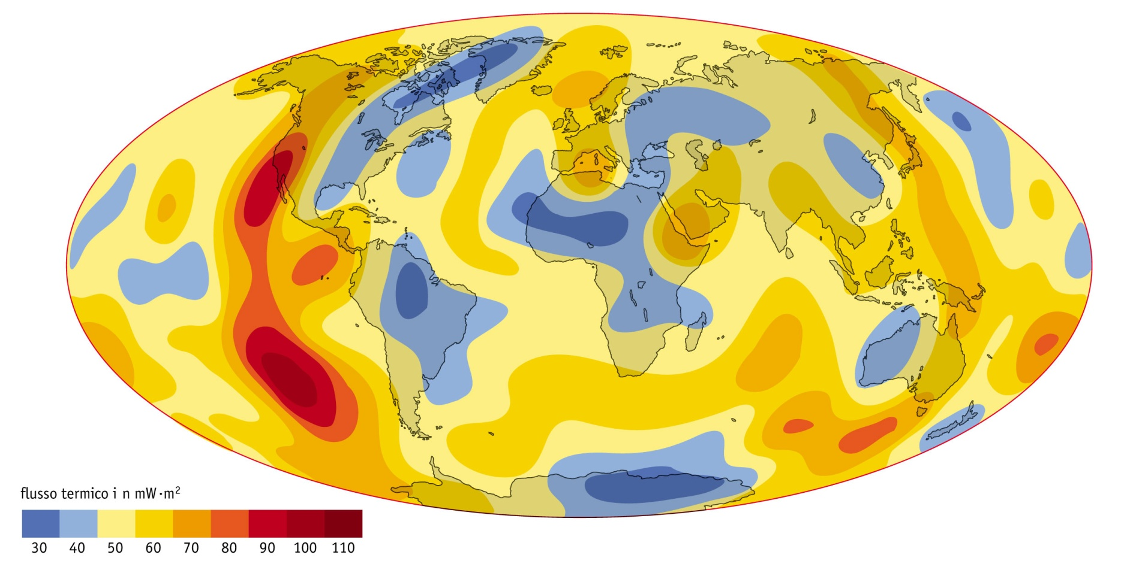
Un segno dell’energia interna della Terra: il flusso di calore
Carta del flusso termico della Terra, basata su oltre 5000 misure effettuate su tutta la superficie (terre emerse e fondi oceanici). Media 0,06W/m2

Slide 4
Origine
Calore primordiale : immagazzinato al momento della formazione
Calore radiogenico
Dorsali oceaniche e correnti convettive

Slide 5
Il flusso di calore che registriamo sulla superficie terrestre può essere il risultato di trasferimenti di calore da zone più calde a zone più fredde.
Ma come si propaga il calore?

Slide 6
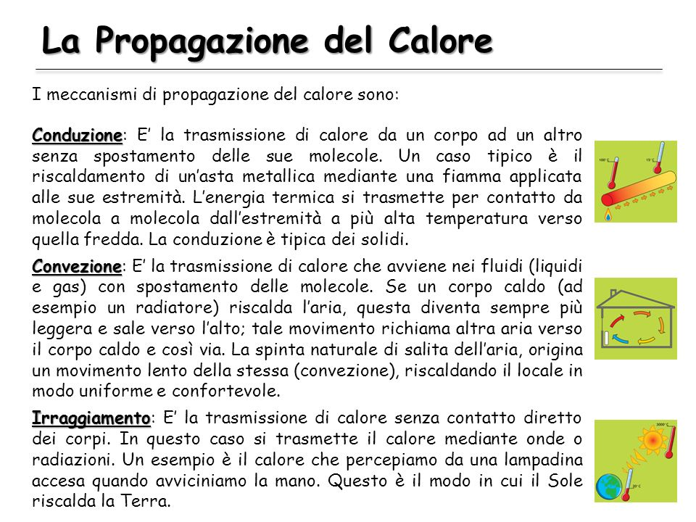

Slide 7
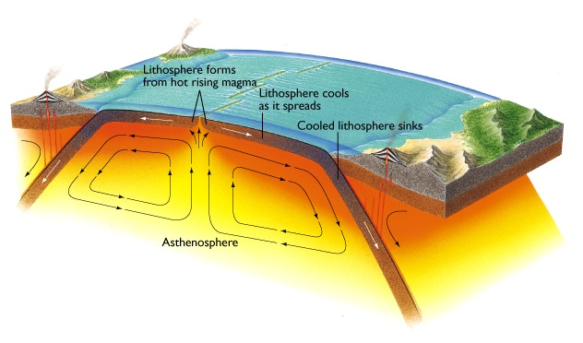
Calore e tettonica delle placche
Perché il calore interno della Terra è il motore della tettonica delle placche?
Conduzione e convezione sono due meccanismi diversi per dissipare il calore interno della Terra.
Se la Terra si raffreddasse per sola conduzione sarebbe gia fusa ( processo troppo lento)
Convezione è molto più efficace: trasporta il calore in modo adiabatico trasportando il materiale che lo contiene. Poi si raffredda in vicinanza della superficie per conduzione.
È universalmente accettato che la convezione è la forza motrice della Tettonica delle placche, è invece incerta la dimensione delle celle convettive: mantello intero, diviso per strati ecc..

Slide 8
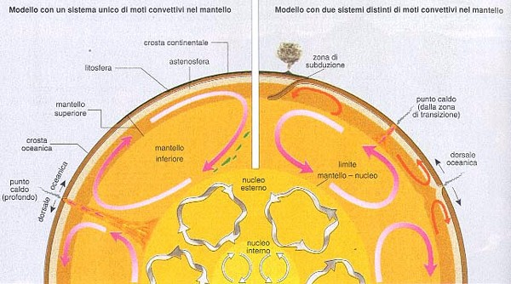
Si ammette che il calore venga distribuito nel mantello per convezione anche se non è ancora chiara la dimensione delle celle convettive

Slide 9
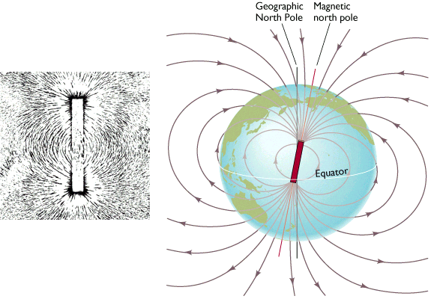
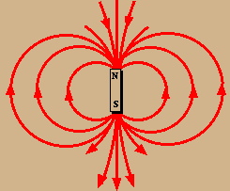
Il campo magnetico della Terra
È molto potente e si comporta come una barra magnetica. Attualmente il polo magnetico è inclinato di 11° e 30’ rispetto il polo rotazionale geografico.
Il polo magnetico varia leggermente rispetto il polo geografico, ma in media è allineato con questo.

Slide 10
ORIGINE DEL CAMPO MAGNETICO TERRESTRE
I campi magnetici possono essere prodotti soltanto in due modi: o si dispone di una sostanza detta ferromagnetica (in senso lato) che produce spontaneamente un campo magnetico nello spazio circostante
Oppure
si dispone di una corrente elettrica in un conduttore, poiché il suo fluire genera sempre intorno a se un campo magnetico

Slide 11
ORIGINE DEL CAMPO MAGNETICO TERRESTRE
L’ipotesi che esista una barra magnetica metallica all’interno della Terra non è plausibile:
Per tutti i materiali che possono essere magnetizzati esiste una temperatura limite oltre la quale perdono le loro caratteristiche magnetiche ( punto di Curie)

Slide 12
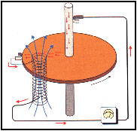
Modello della dinamo ad autoeccitazione
Una bobina di un filo conduttore viene fatta ruotare in un campo magnetico in questo modo nel conduttore si genera corrente elettrica indotta. Questa corrente passando nel circuito genera e mantiene il campo magnetico in cui ruota la bobina.
Il campo magnetico permane fino a quando la bobina è in movimento

Slide 13
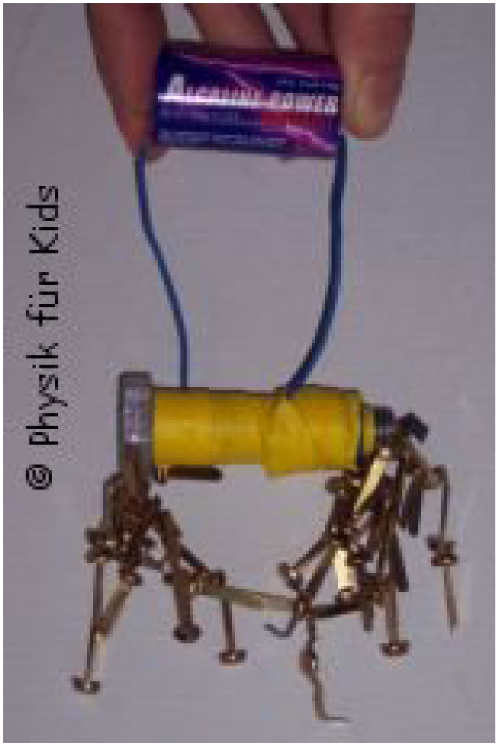

Slide 14
Nel nucleo esterno ci sarebbero moti convettivi che genererebbero correnti che
avrebbero indotto il campo magnetico

Slide 15
Fenomeni che testimoniano la presenza del campo magnetico terrestre
Azione ostentatrice che subiscono alcuni corpi ( ago bussola)
Magnetismo indotto materiali ferromagnetici (La suscettibilità –capacità- di rocce incandescenti di registrare il campo magnetico della Terra durante il raffreddamento )

Slide 16
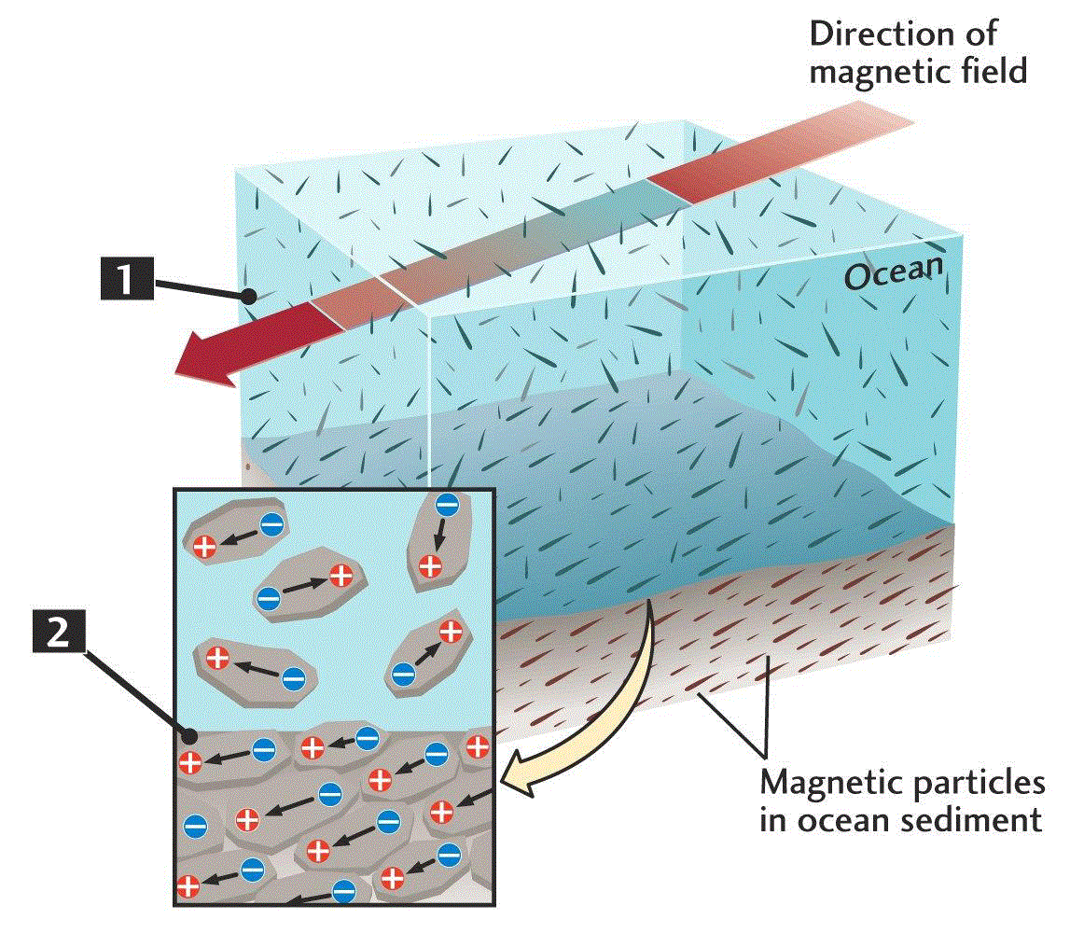
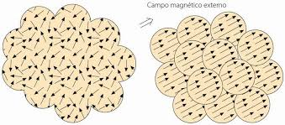
Magnetismo indotto: rocce si magnetizzano nella direzione del campo magnetico presente al momento del raffreddamento, lasciando una registrazione permanente.
Alcune lave basaltiche contenenti minerali ricchi di ferro (magnetite) durante la cristallizzazione acquisiscono una magnetizzazione permanente con direzione uguale a quella del campo magnetico presente in quel momento
I basalti diventano magneti naturali
Questo da luogo alla “magnetizzazione rimanente” che
dà la direzione del campo magnetico nel momento della cristallizzazione

Slide 17
Il paleomagnetismo
Studiando la magnetizzazione dei fondali oceanici è possibile avere informazioni sul campo magnetico del passato
Lo studio dei mutamenti del campo magnetico terrestre nel corso della storia della Terra è detto paleomagnetismo.
Lo studio delle rocce magmatiche ha rivelato che:
La posizione dei poli magnetici non è fissa

Slide 18
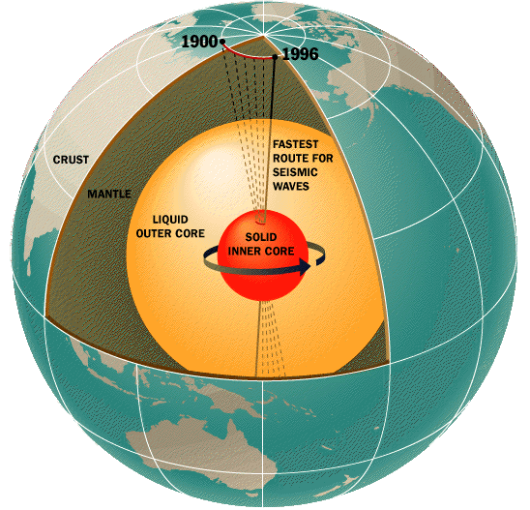
La poziozone dei poli magnetici non è fissa

Slide 19
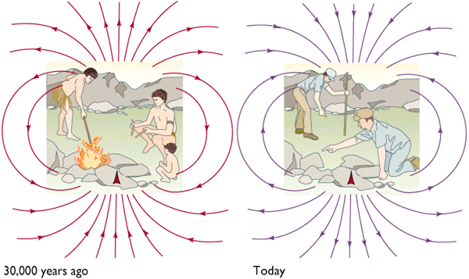
Paleomagnetismo
Negli anni 50-60 geofisici scoprivano rocce magnetizzate inversamente rispetto il campo magnetico attuale. Esempi provenivano da colate laviche e da siti archeologici datati radiometricamente.
Questa magnetizzazione termorimanente è l’evidenza della inversione del campo magnetico nel passato.
Attualmente circa metà di tutte le rocce misurate mostrano un campo magnetico opposto, perché in media il campo magnetico generato per l’effetto dinamo nel nucleo inverte il polo N in intervalli regolari ed equi.

Slide 20
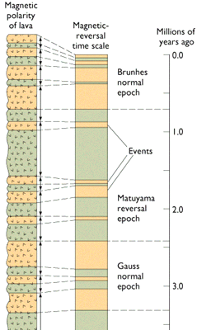
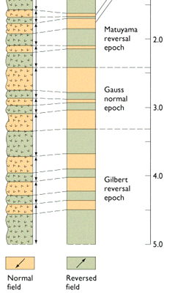
“Tempo magnetico””
È diviso in epoche magnetiche di ~500.000 anno, ed eventi magnetici di ~20.000 anni.
Le inversioni magnetiche determinate dalle rocce vulcaniche possono essere correlate con età geocronologiche in modo da fornire un”orologio paleomagnetico” che va a ritroso fino a 100 milioni di anni.

Slide 21
Il paleomagnetismo
In prossimità di una roccia basaltica, il campo magnetico prodotto dagli atomi di ferro si somma al campo magnetico terrestre, generando una variazione di intensità chiamata anomalia magnetica.
La registrazione di anomalie magnetiche positive e negative ha permesso di stabilire che le rocce possono avere magnetizzazione normale, se la magnetizzazione è avvenuta in modo conforme al campo magnetico terrestre attuale, o magnetizzazione inversa, se avvenuta con i poli nord e sud invertiti rispetto alla magnetizzazione normale.

Slide 22
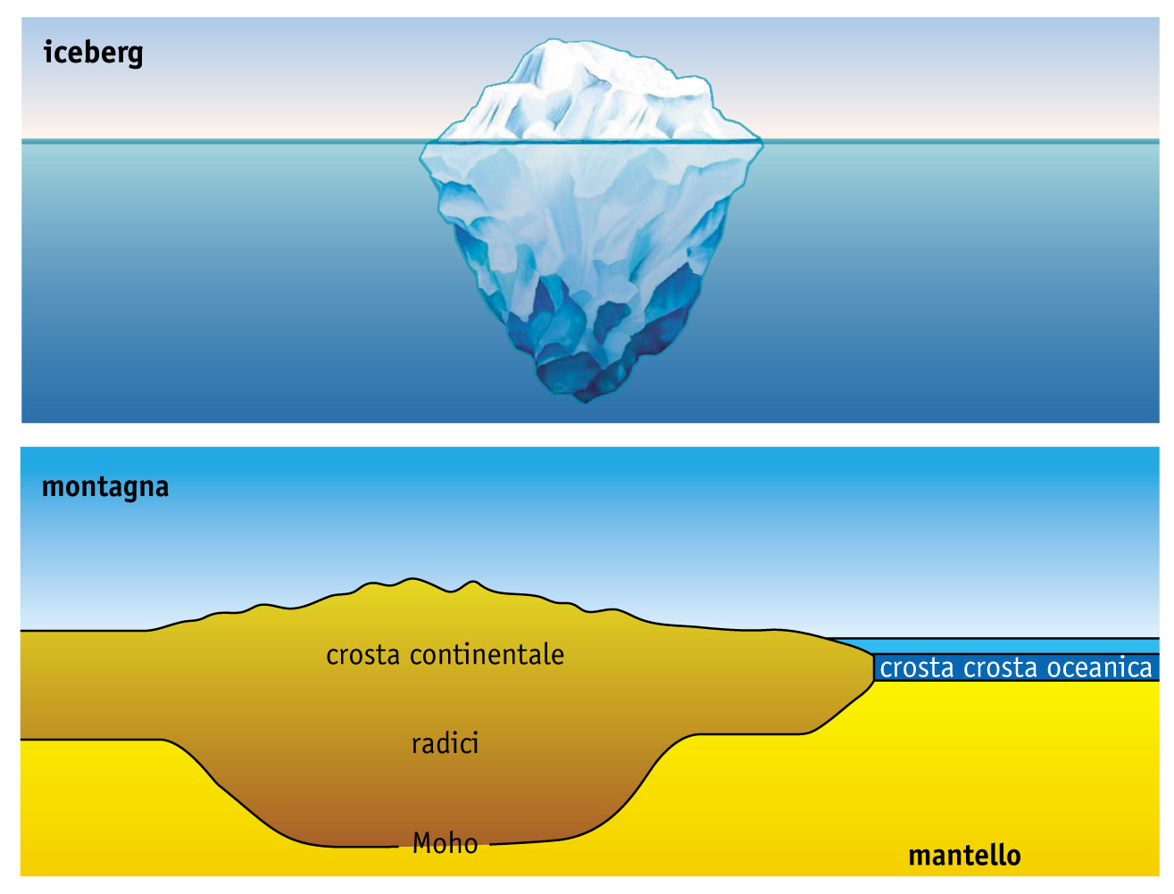
ISOSTASIA
In geologia l'isostasia è un fenomeno di equilibrio gravitazionale che si verifica sulla Terra tra la litosfera e la sottostante astenosfera.

Slide 23
È paragonabile al fenomeno di galleggiamento descritto dal principio di Archimede, infatti, come un cubetto di legno galleggia sull'acqua e a dipendenza del suo peso e densità sporge più o meno da essa, una massa rocciosa galleggia sul mantello sottostante e sporge più o meno evidentemente. Ogni variazione di massa di questi corpi rocciosi provoca uno spostamento verticale degli stessi, fino al conseguimento di un nuovo equilibrio. Questi movimenti sono detti aggiustamenti isostatici, ma siccome i blocchi si modificano di continuo, un equilibrio isostatico definitivo non sarà mai raggiunto.
Questo processo si verifica nella litosfera, dove sono presenti la crosta che ha una densità media di 2 o 3 g/cm3 che galleggia sul mantello, e più in particolare sull'astenosfera, avente una densità superiore, che si aggira intorno ai 5 g/cm3, che ha un comportamento plastico.

Slide 24
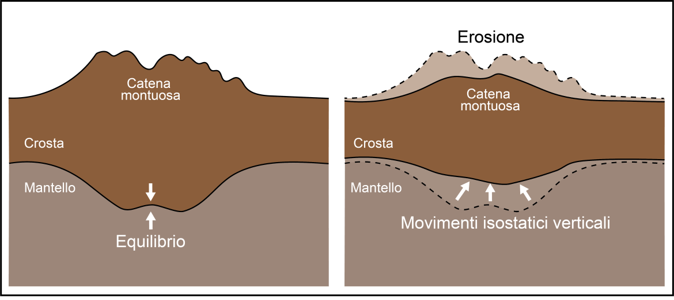
Ad esempio l'isostasia si verifica quando, durante l'orogenesi, lo spessore delle rocce della crosta aumenta oppure durante i periodi glaciali quando aumenta lo spessore della calotta glaciale che poggia sopra la crosta terrestre alle alte latitudini. Questo comporta un aumento di peso e quindi le rocce sprofondano nell'astenosfera. La parte sprofondata, detta radice, per stabilire un nuovo equilibrio con l'astenosfera, compirà una serie di movimenti isostatici. Questo si verifica perché l'astenosfera risponde con un comportamento plastico alla forza intensa e costante esercitata dalla soprastante radice

Slide 25
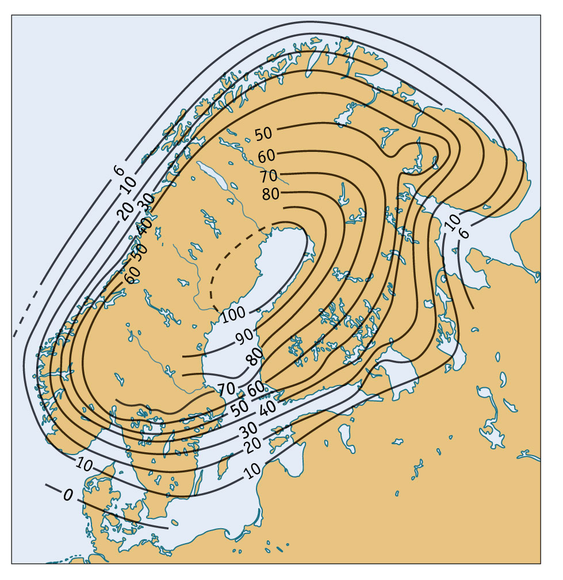
La struttura della crosta
Esempio di aggiustamento isostatico in corso: il caso della penisola baltica. La carta riporta i valori (in metri sul l.d.m.) del sollevamento della Fennoscandia (la regione che comprende la Penisola scandinava e la Finlandia) negli ultimi 5000 anni.

